Slide 1
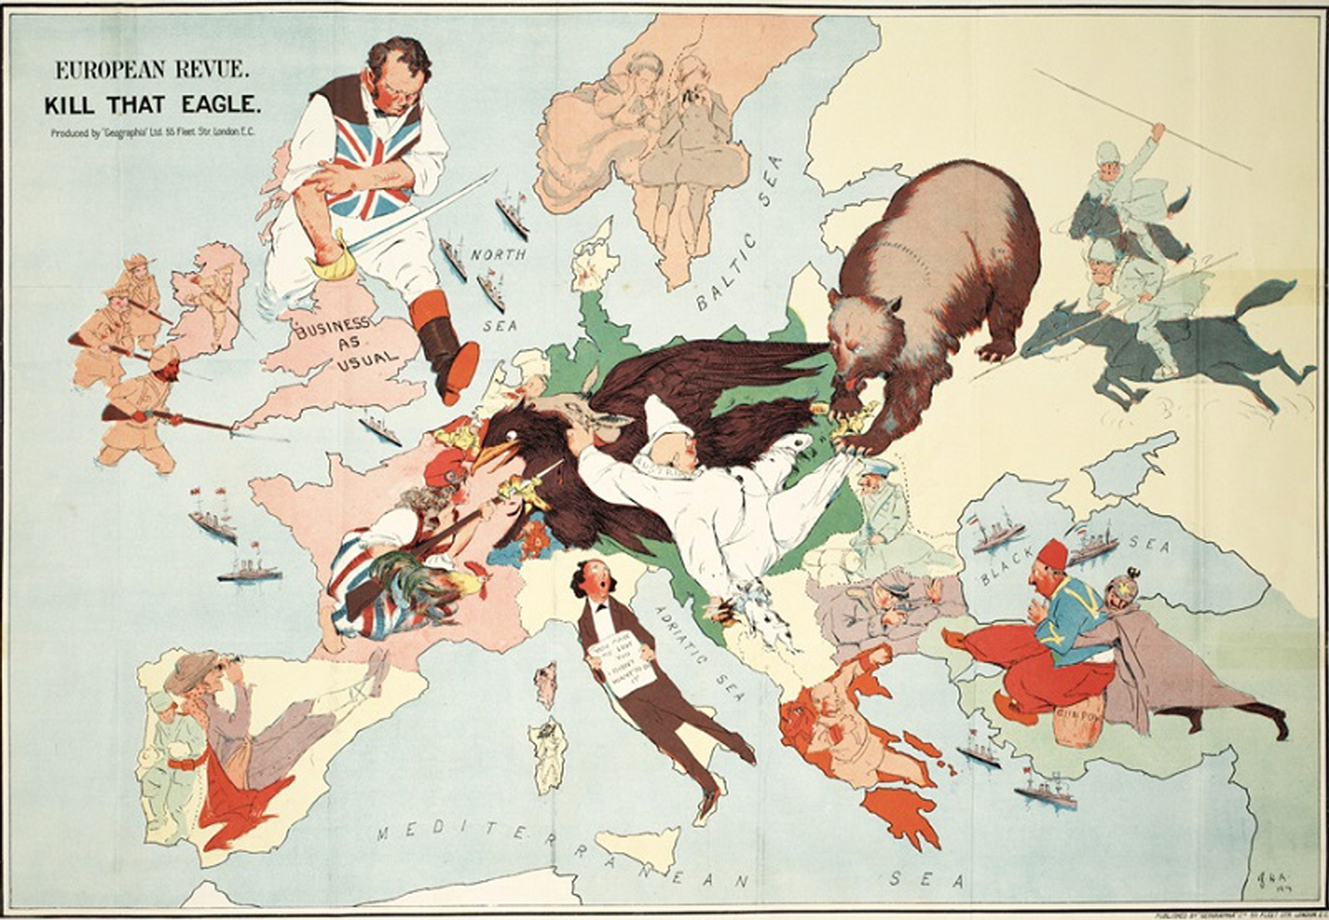
Stage Les nationalismes
Mars 2019
John Henry Amschewitz. European Revue: Kill that Eagle, 1914.

Slide 2
Thème 2 : La France dans l’Europe des nationalités : politique et société (1848-1871) Chapitre 3. La France et la construction de nouveaux États par la guerre et la diplomatie « Ce chapitre vise à montrer le rôle de la France lors de la construction des unités italienne et allemande. »
Les nationalismes dans les programmes de collège
Thème 1 : L’Europe face aux révolutions
Chapitre 2. L’Europe entre restauration et révolution (1814-1848) « L’essor du mouvement des nationalités qui remet en cause l’ordre du congrès de Vienne »
Thème 3 : La Troisième République avant 1914 : un régime politique, un empire colonial Chapitre 1. La mise en œuvre du projet républicain
« Le projet d’unification de la nation autour des valeurs de 1789 et ses modalités de mise en œuvre (symboles, lois scolaires…). »
Thème 4 : La Première Guerre mondiale : le « suicide de l’Europe » et la fin des empires européens
Chapitre 1. Un embrasement mondial et ses grandes étapes
« Les motivations et les buts de guerre des belligérants »

Slide 3
Les nationalismes dans les programmes de Première
Libellé du programme de la classe de première :
« Nations, empires, nationalités (de 1789 aux lendemains de la Première Guerre mondiale) »

Slide 4
Thème 2 : La France dans l’Europe des nationalités : politique et société (1848-1871) Chapitre 3. La France et la construction de nouveaux États par la guerre et la diplomatie « Ce chapitre vise à montrer le rôle de la France lors de la construction des unités italienne et allemande. »
Les nationalismes dans les programmes de Première
Thème 1 : L’Europe face aux révolutions
Chapitre 2. L’Europe entre restauration et révolution (1814-1848) « L’essor du mouvement des nationalités qui remet en cause l’ordre du congrès de Vienne »
Thème 3 : La Troisième République avant 1914 : un régime politique, un empire colonial Chapitre 1. La mise en œuvre du projet républicain
« Le projet d’unification de la nation autour des valeurs de 1789 et ses modalités de mise en œuvre (symboles, lois scolaires…). »
Thème 4 : La Première Guerre mondiale : le « suicide de l’Europe » et la fin des empires européens
Chapitre 1. Un embrasement mondial et ses grandes étapes
« Les motivations et les buts de guerre des belligérants »

Slide 5
La proclamation de l’empire allemand
de Anton Von Werner
1871
Mme Le Guen-Virilli – Académie de Nice

Slide 6
La proclamation de l’empire allemand de Anton Von Werner. 1885. Bismarck-Museum Friedrichsruh.

Slide 7
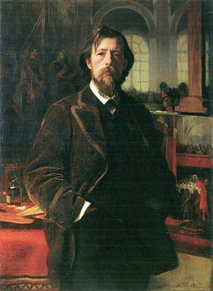
Anton von Werner
1860 : études à l’académie des Beaux arts de Berlin (Berliner Akademie der Künste)
1870 : participe à 27 ans à la guerre avec la France en tant que simple soldat.
18 janvier 1871 : témoin de la proclamation du Reich allemand à Versailles ; il est chargé par le prince héritier d’immortaliser la scène.
Il va devenir un peintre spécialisé dans les scènes historiques et de la famille impériale.
(1843-1915)

Slide 8
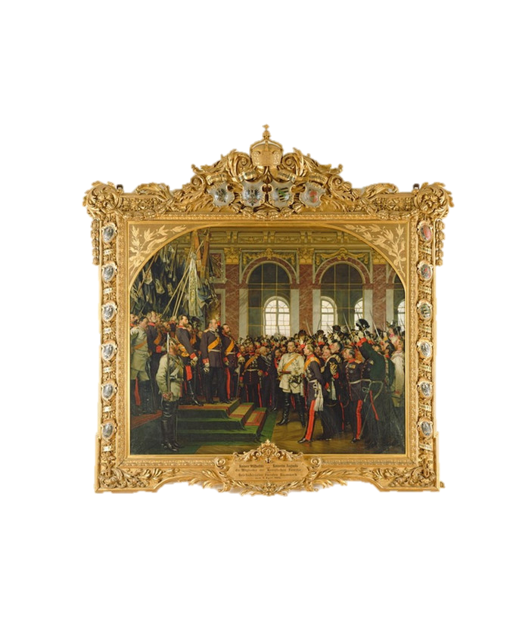
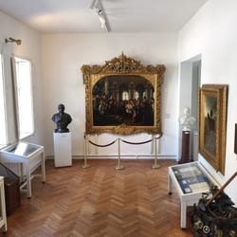
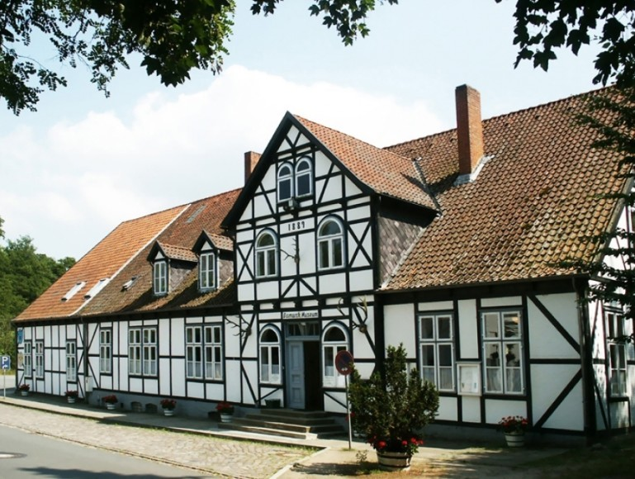
L’original a été détruit pendant la seconde guerre mondiale.
C’est une copie commandée par l’empereur pour le 70ème anniversaire chancelier Bismarck.
Il est actuellement au Bismarck-Museum Friedrichsruh près de Hambourg.
202 cm
167 cm
La proclamation de l’empire allemand
de Anton Von Werner. 1885.
Bismarck-Museum Friedrichsruh.

Slide 9
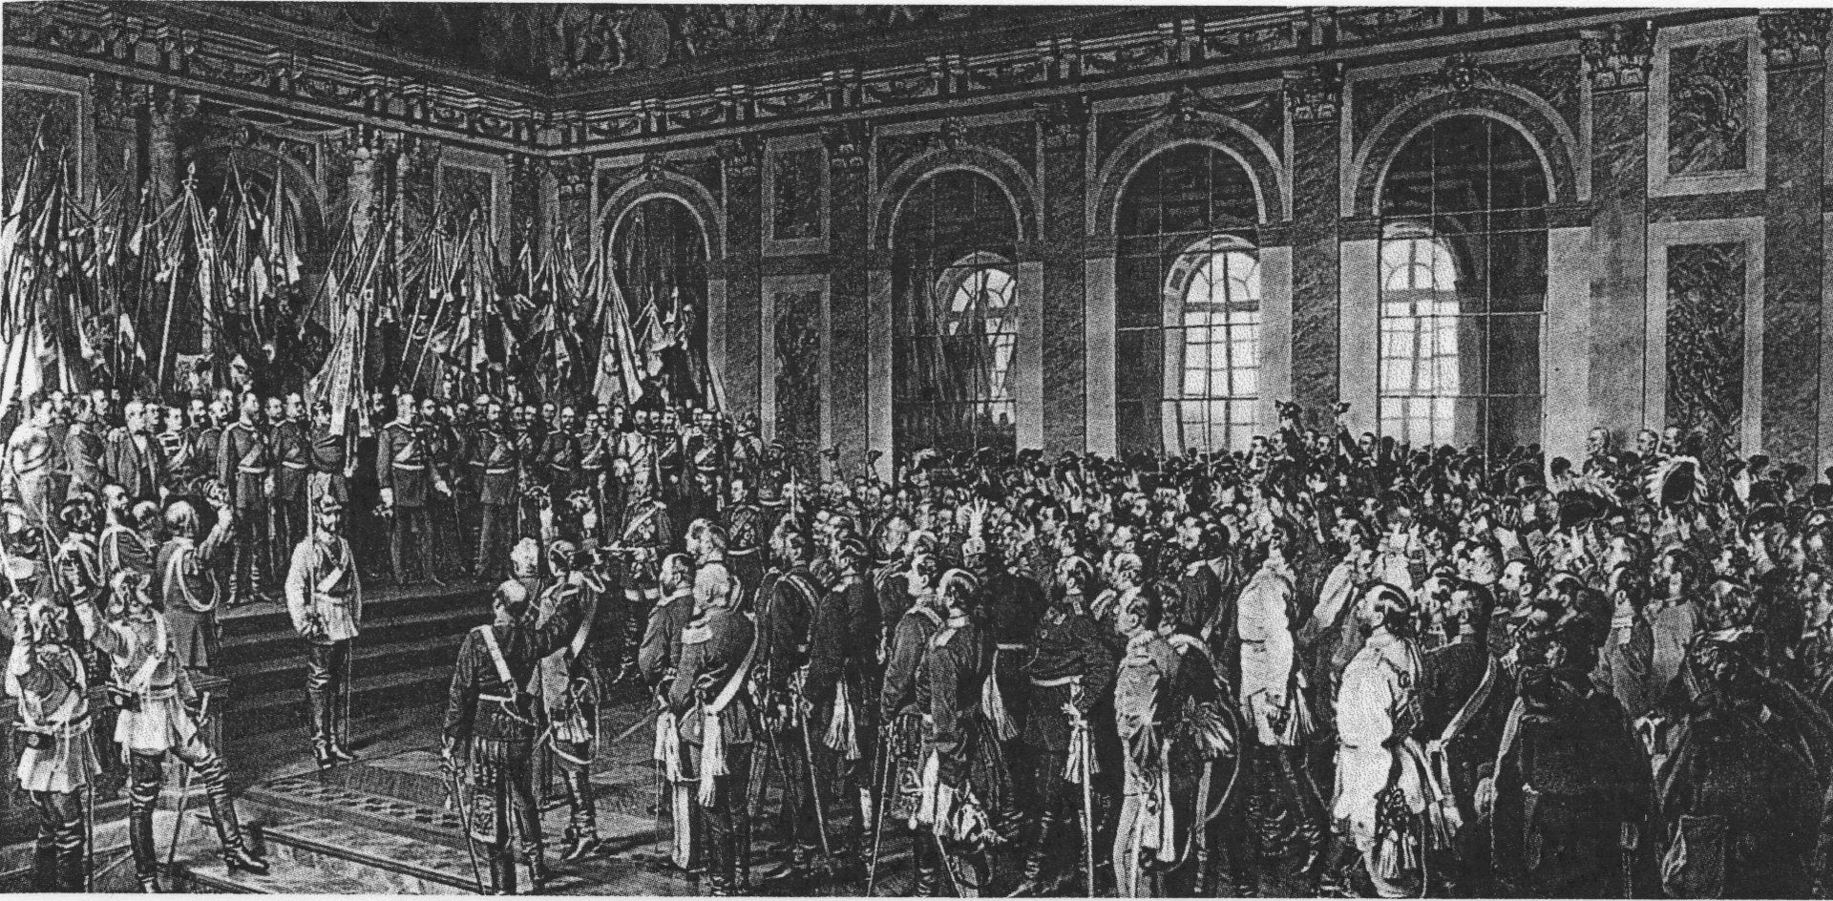
Anton Von Werner a réalisé plusieurs peintures pour retracer l’évènement
Autre reproduction de 1877 détruite pendant la guerre. Nous ne disposons que de cette reproduction noir et blanc.

Slide 10
Pourquoi le choix du lieu est-il symbolique ?

Slide 11
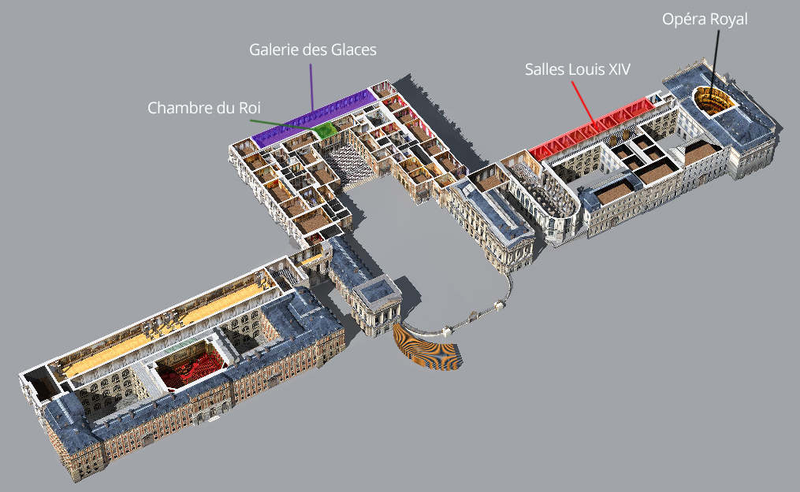

Slide 12
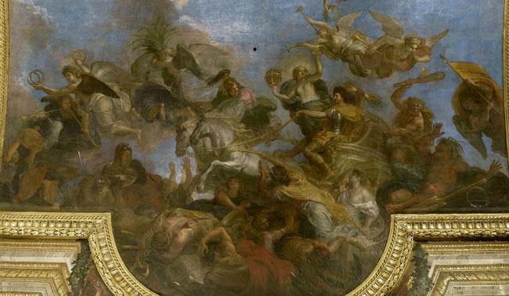
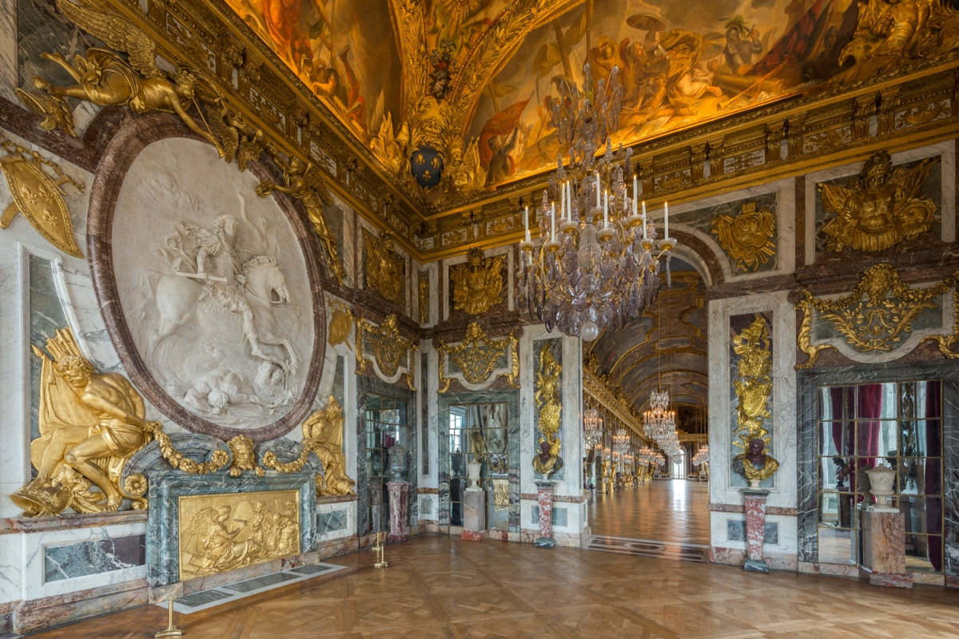
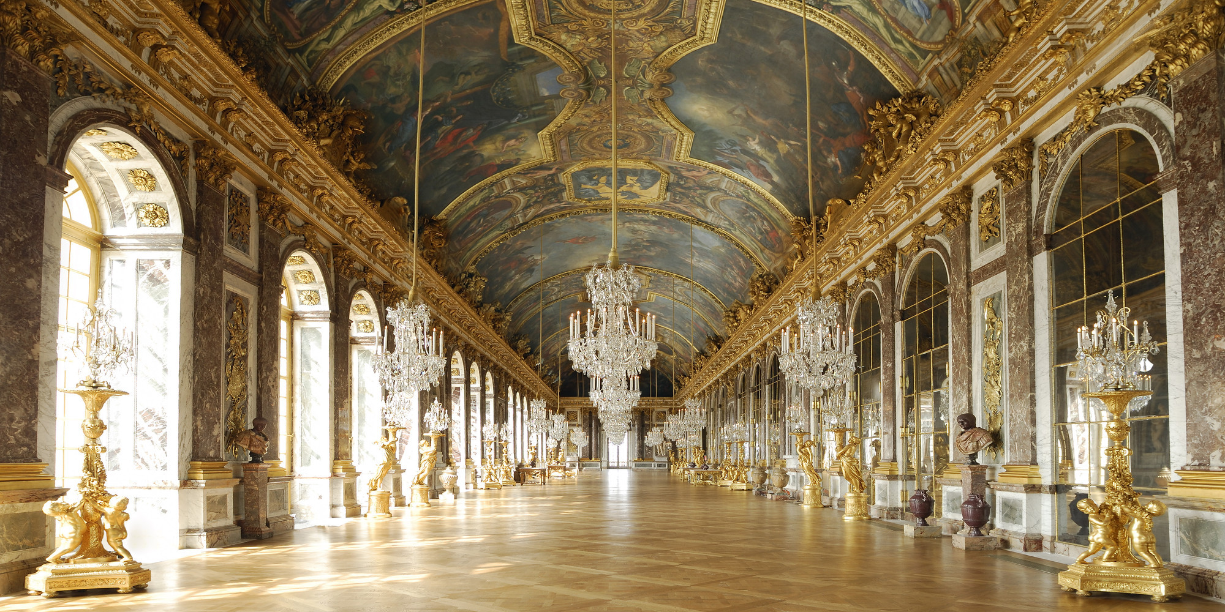
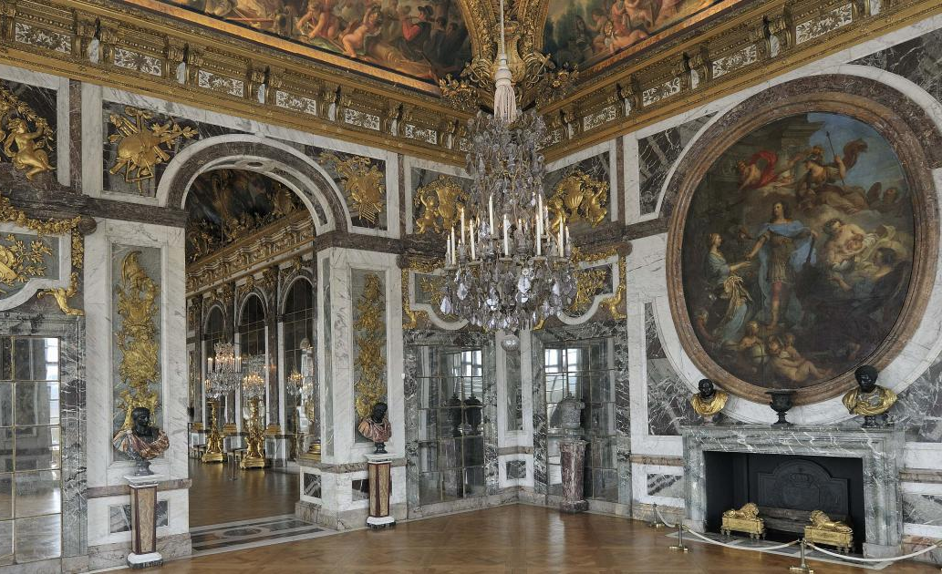
Le Passage du Rhin
1672

Slide 13
Le contexte de la peinture d’Anton Von Werner.
Proclamation de l’empire allemand
18 janvier 1871
Napoléon III déclare la guerre à la Prusse
19 juillet 1870
Défaite de Sedan
1er septembre 1870
Traité de Francfort
10 mai 1871
Guerre franco-prusse
Siège de Paris
1870
1871
Proclamation de la
IIIe République
4 septembre 1870
Armistice
28 janvier 1871

Slide 14
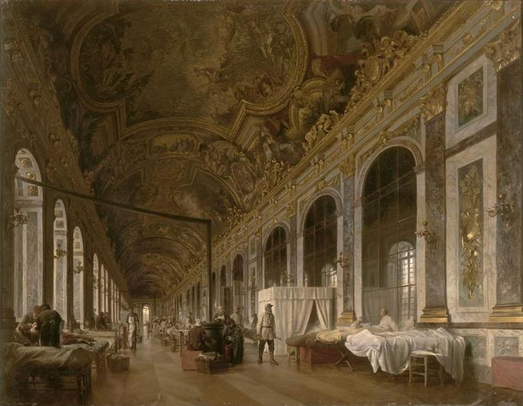
La galerie des glaces transformées en ambulance par Victor Buchereau-Reverchon. 1871. Musée du château de Versailles.

Slide 15
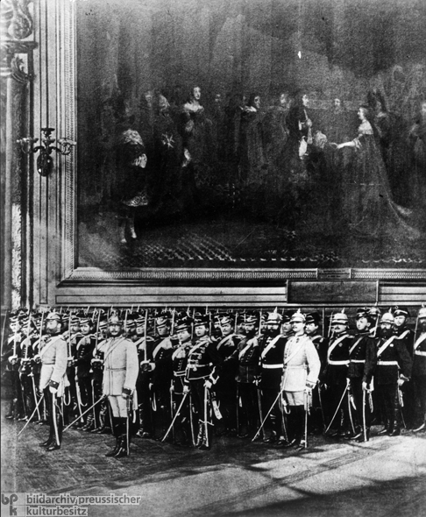
Défilé de troupes dans le château de Versailles (18 janvier 1871)

Slide 16
Que nous montre cette peinture ?

Slide 17
Prince héritier Frédéric
Guillaume Ier
Duc Ernest II de Saxe-Cobourg et Gotha
Grand Duc Frédéric Ier de Bade
« Le grand-duc de Bade s'avança, avec la dignité naturelle et sereine qui lui était si particulière. Il s'écria en levant la main droite: Vive sa Majesté impériale, l'Empereur Guillaume Ier ! Un tonnerre de hourras qui se répéta au moins dix fois ébranla la salle tandis que drapeaux et étendards ondulaient au-dessus de la tête du nouvel empereur d'Allemagne et que retentissait le Salut à toi, victorieux couronné ! »
Extrait du récit du prince héritier Frédéric de Prusse, Souvenirs.

Slide 18
Le chancelier Otto Von Bismarck est au centre de l’oeuvre
Albrecht von Stosch
Albrecht Von Roon
Jakob von Hartmann
Leonhard von Blumenthal
Helmuth Von Molkte

Slide 19
Versailles lieu symbolique de la victoire
Espace du pouvoir et de l’unité allemande
L’armée symbolise le peuple, soumis à son nouvel empereur

Slide 20
La composition de l’oeuvre
Versailles lieu symbolique de la victoire
Espace du pouvoir et de l’unité allemande
Nationalisme
Nationalités
Unité nationale
L’armée symbolise le peuple, soumis à son nouvel empereur
Nation

Slide 21
Princes et étendards allemands symbolisant l’unité autour de l’empereur
Officiers militaires prêtant allégeance à l’empereur
Echarpe orange :
^{Ordre de l’aigle noir}

Slide 22
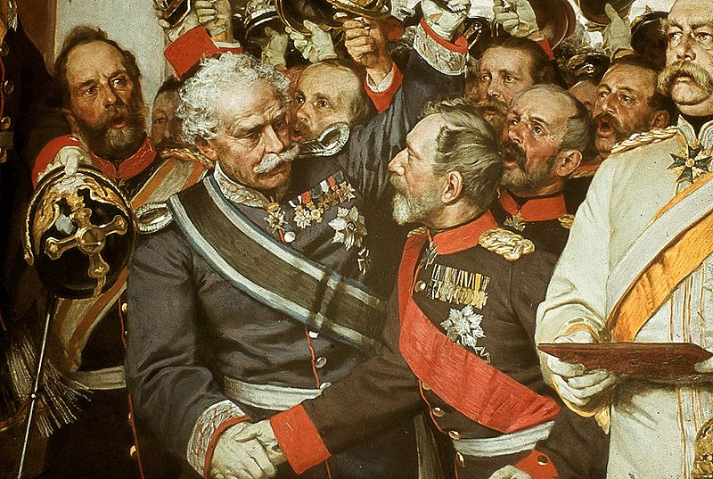
Général Leonhard von Blumenthal avec son camarade bavarois Jakob von Hartmann à gauche

Slide 23
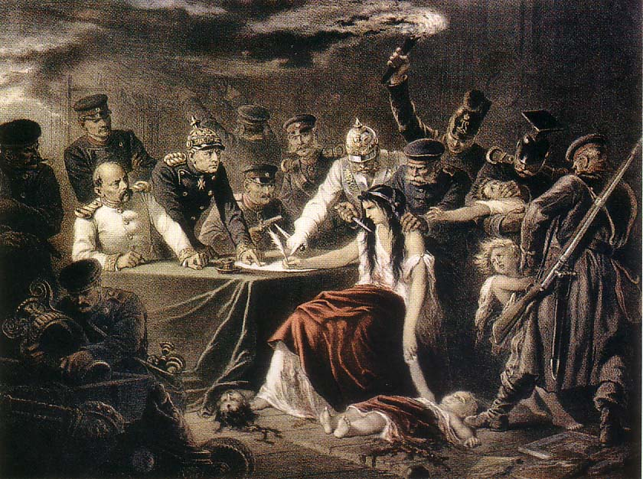
Allégorie des préliminaires du traité de Francfort Publiée dans l'Illustration, le 11 mars 1871.

Slide 24
Le contexte de la peinture d’Anton Von Werner.
Proclamation de l’empire allemand
18 janvier 1871
Napoléon III déclare la guerre à la Prusse
19 juillet 1870
Défaite de Sedan
1er septembre 1870
Traité de Francfort
10 mai 1871
Guerre franco-prusse
Siège de Paris
1870
1871
Proclamation de la
IIIe République
4 septembre 1870
Armistice
28 janvier 1871
Pourparlers de traité

Slide 25
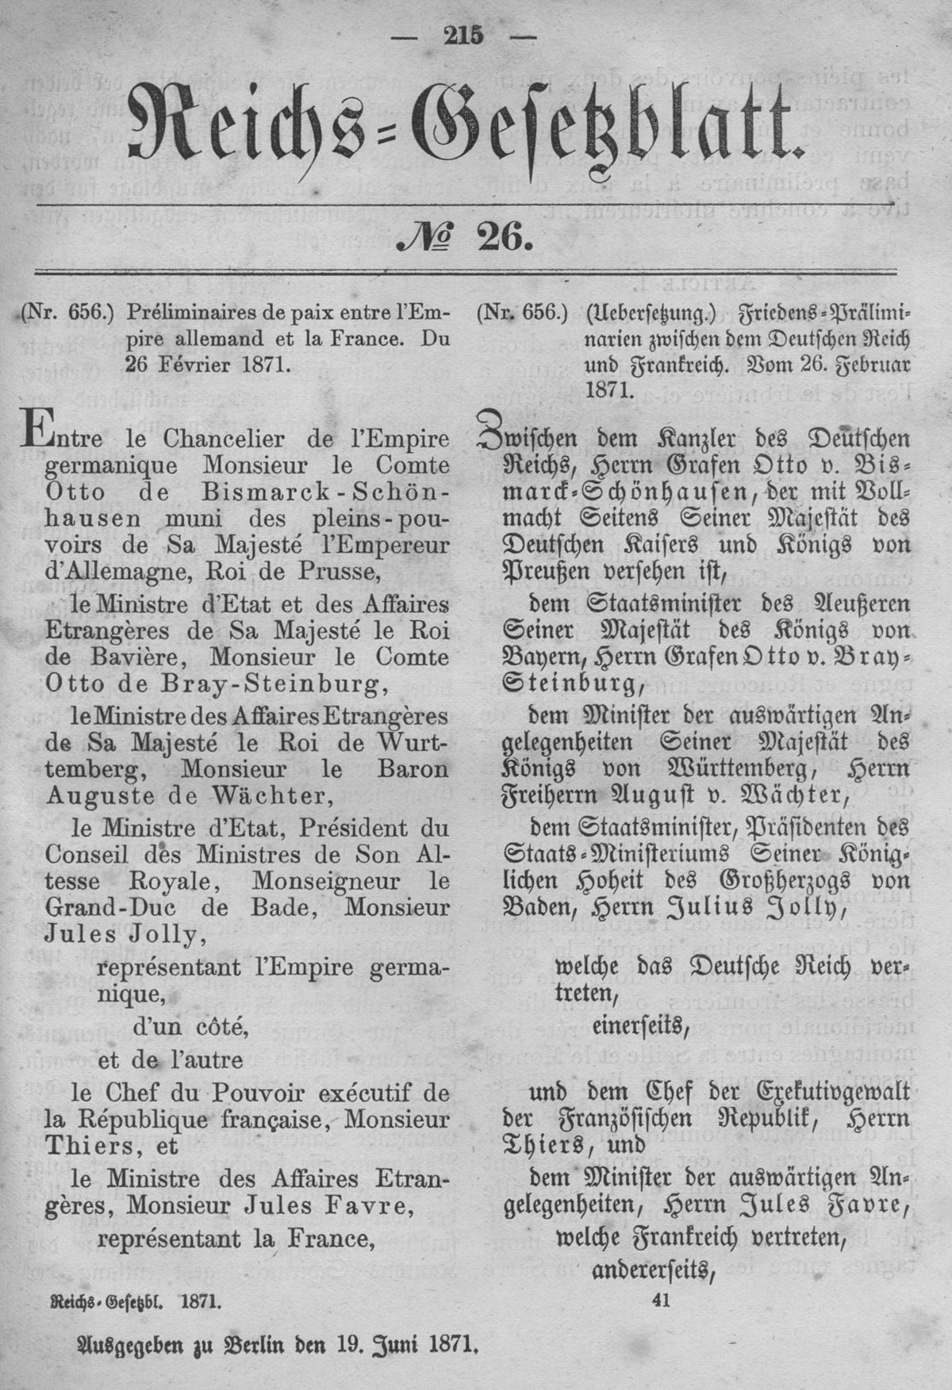

Slide 26
Bismarck
Marianne
Alsace
Nord de la Lorraine
Barbarie
Pillages
Allégorie des préliminaires du traité de Francfort Publiée dans l'Illustration, le 11 mars 1871.

Slide 27
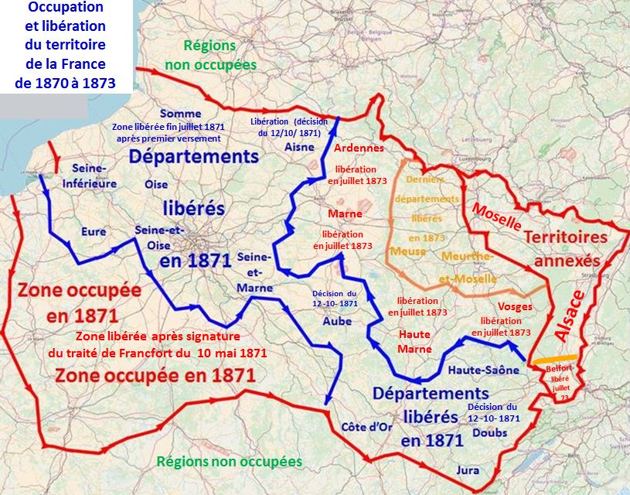

Slide 28
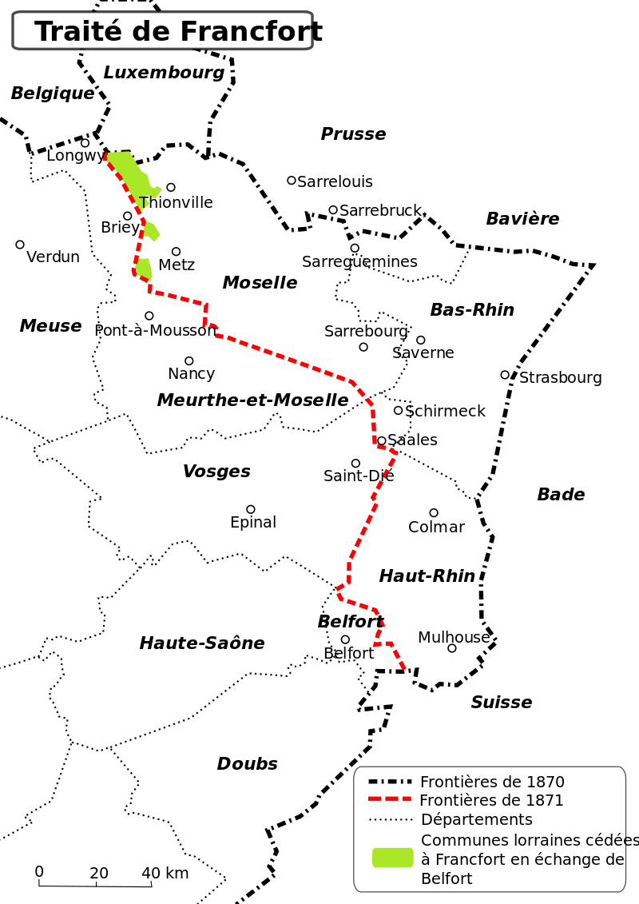
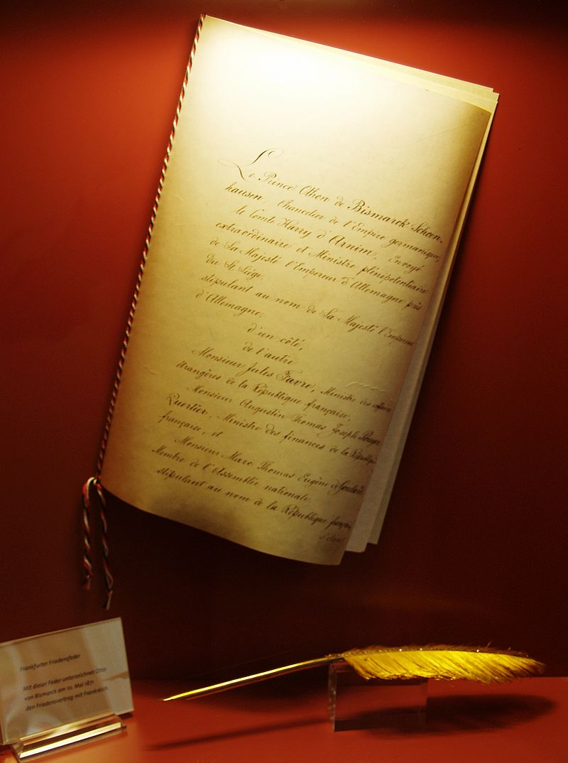

Slide 29
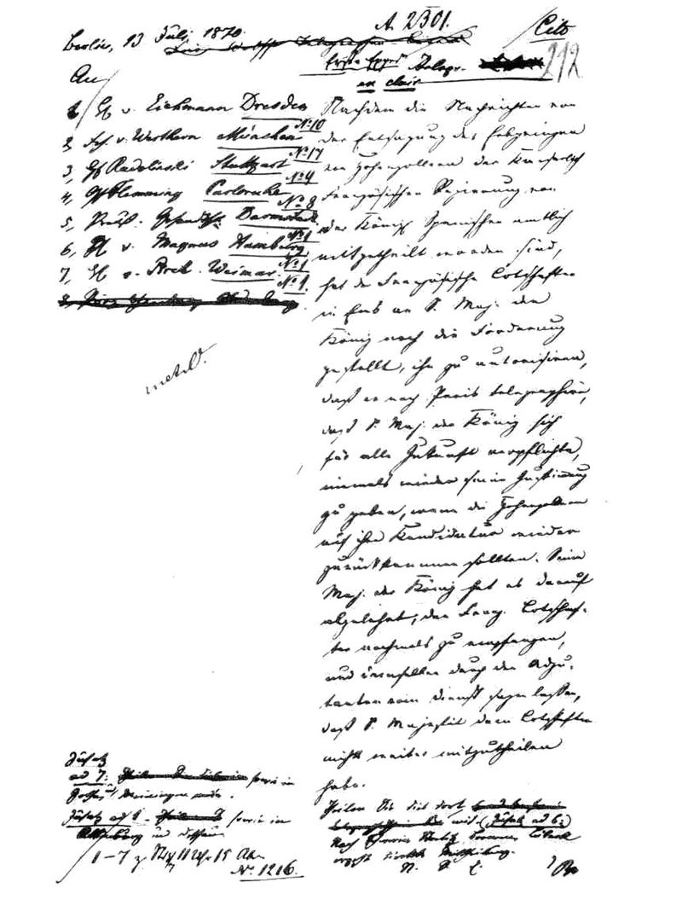

Slide 30
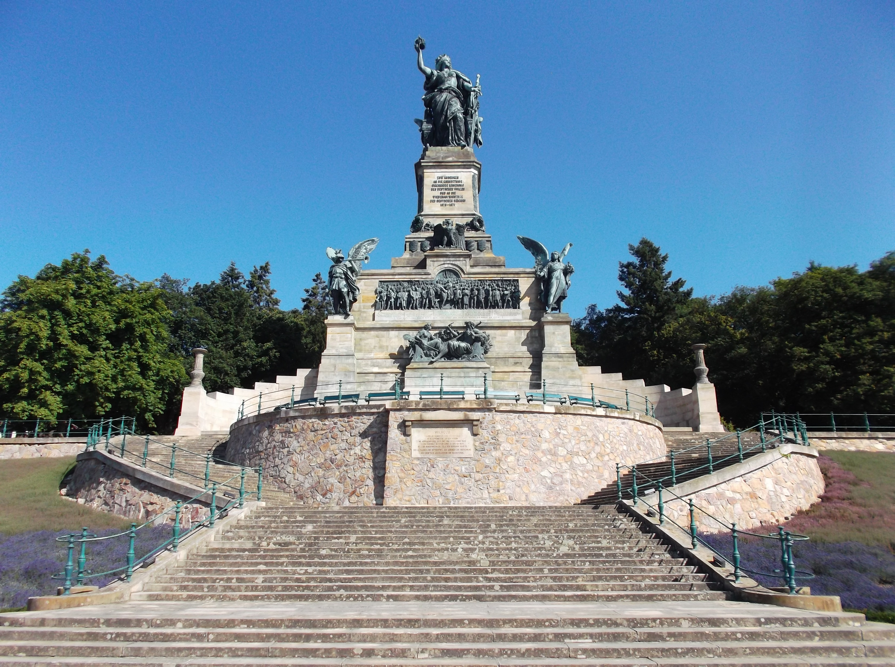
Le Niederwalddenkmal
(38 m)
En mémoire du soulèvement unanime et victorieux du peuple allemand et de la résurrection de l'Empire allemand 1870-1871

Slide 31
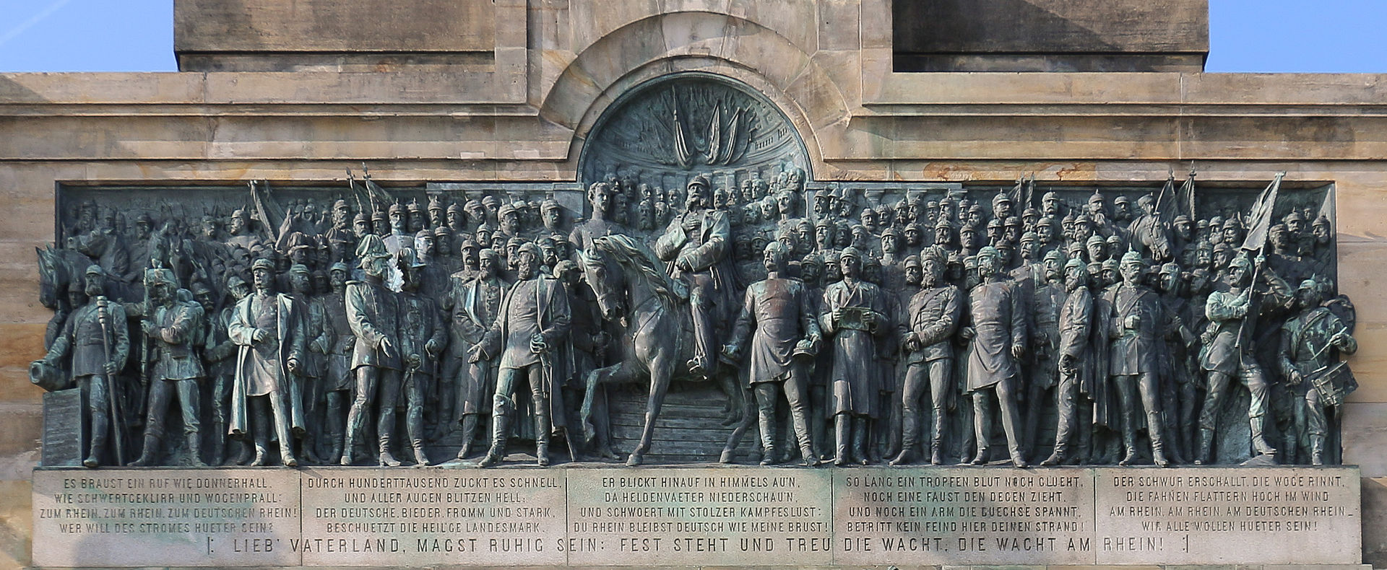
Chant « Die Wacht am Rhein ». Il avait valeur d'hymne pour une part de la société allemande de l'époque, en particulier pour les soldats de la guerre de 1870.

Slide 32
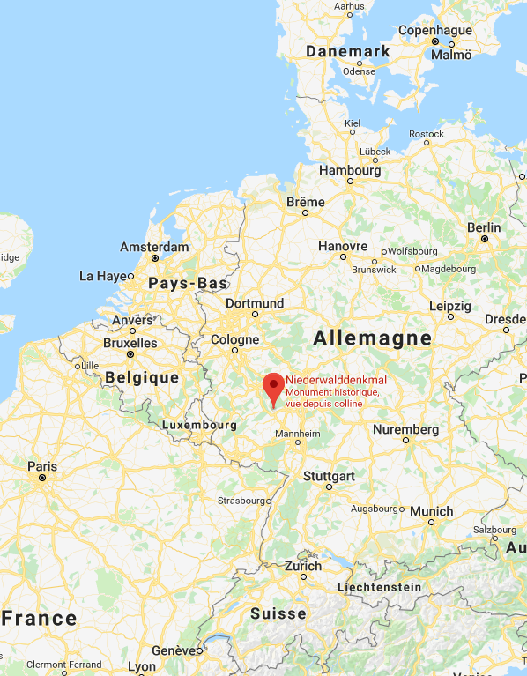

Slide 33
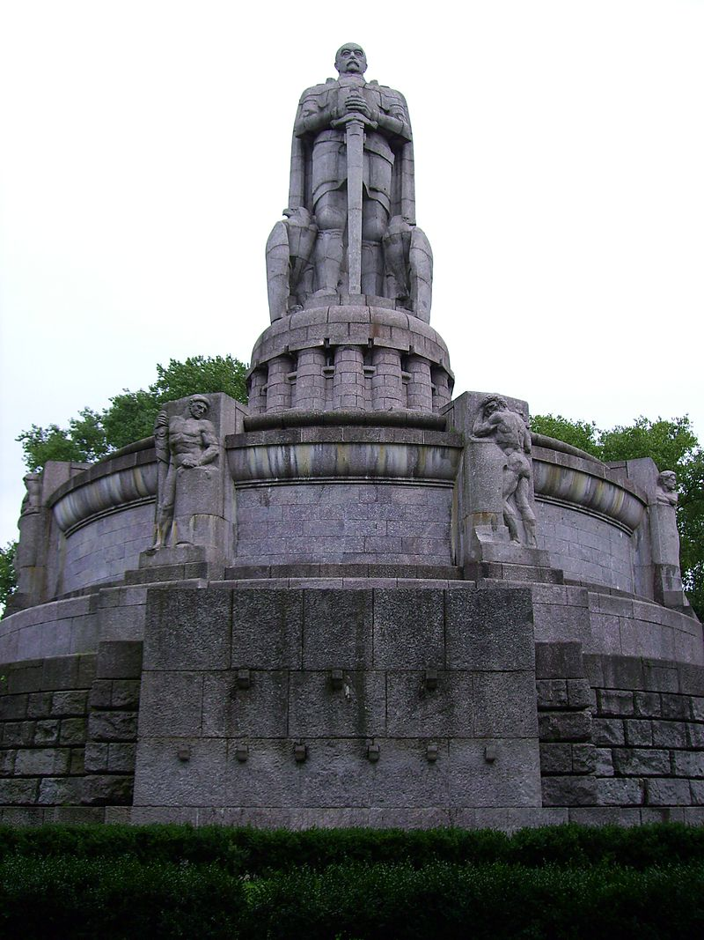
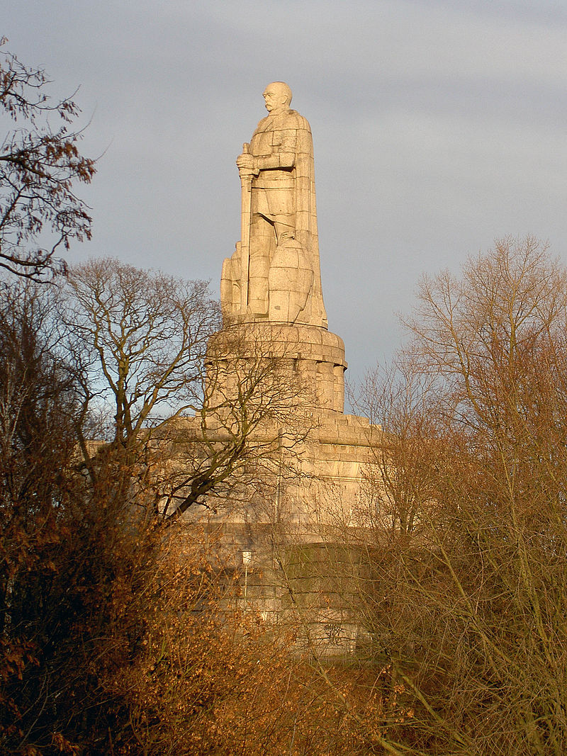
Statue de Bismarck à côté du port de Hambourg (1906). 34 m.

